Slide 1
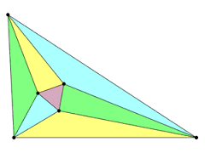
Ознаки рівності трикутників
ГЕОМЕТРІЯ
7 клас
Учитель Трясак Л.О.
Бузівська гімназія Личківського ліцею

Slide 2
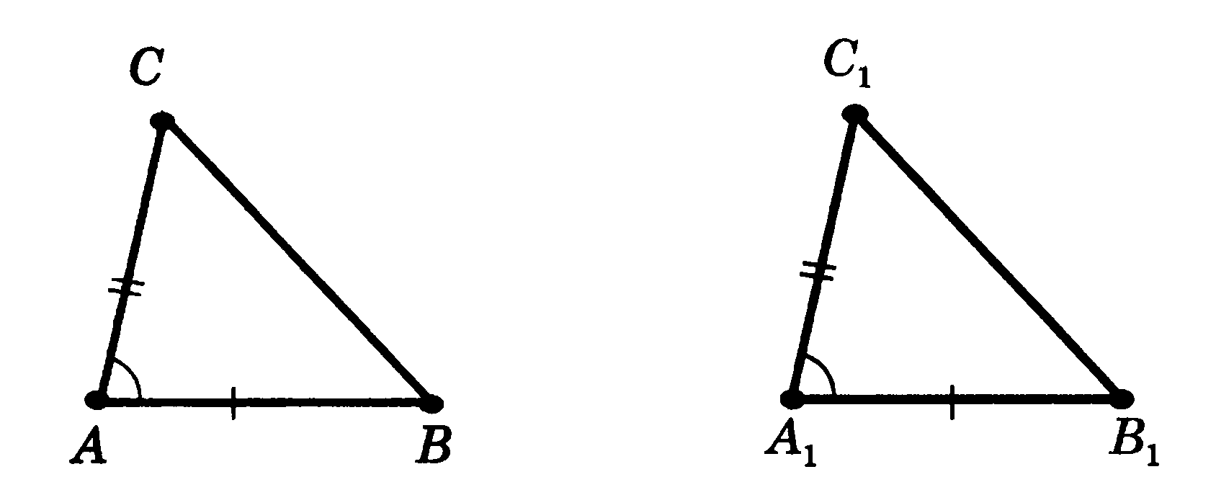
Перша ознака
Якщо дві сторони і кут між ними одного трикутника дорівнюють двом сторонам та куту між ними другого трикутника, то такі трикутники рівні

Slide 3

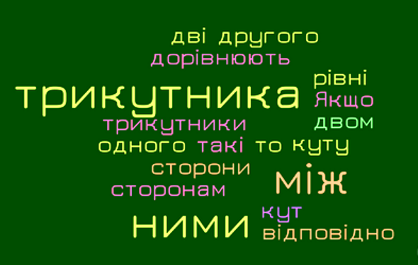
Перша ознака Хмаринка

Slide 4
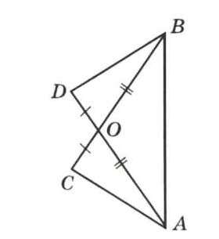
Перша ознака. Задачі
Дано: OD=OC, OB=OA
Довести: ∆ADB=∆BCA

Slide 5
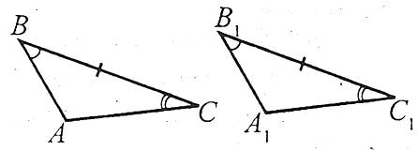
Друга ознака
Якщо сторона і прилеглі до неї кути одного трикутника дорівнюють відповідно стороні й прилеглим кутам другого трикутника, то такі трикутники рівні.

Slide 6
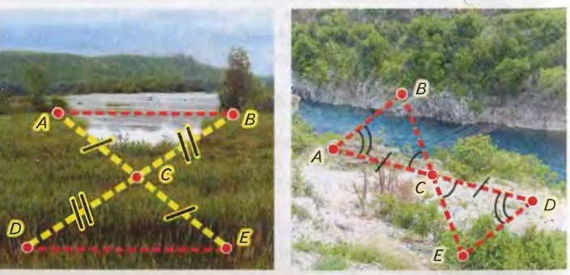
Практичне застосування

Slide 7

Друга ознака Хмаринка

Slide 8
Друга ознака. Задачі
1. У трикутнику АВС з вершини В проведено висоту ВК на сторону АС. Доведіть, що трикутник АВС рівнобедрений, якщо кути АВК та СВК рівні.
2. Відрізки АР та КМ перетинаються у точці О, яка є серединою відрізка АР. Кути КАО та МРО рівні. Доведіть, що точка О є серединою відрізка КМ.

Slide 9
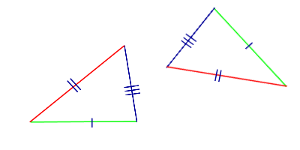
Третя ознака
Якщо три сторони одного трикутника відповідно дорівнюють трьом сторонам другого трикутника, то такі трикутники рівні

Slide 10

Третя ознака Хмаринка

Slide 11
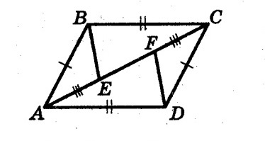
Третя ознака. Задачі
Рис. 3
На рисунку 3 AB=CD, BC=AD, AE=CF.
Знайдіть кут ABE, якщо ∠ CDF=49°

Slide 12
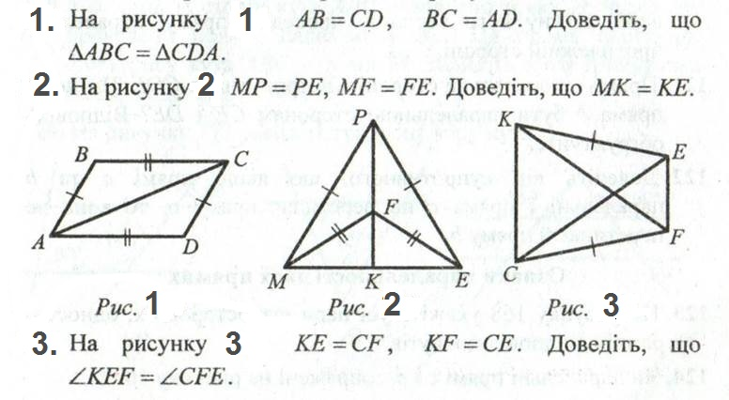
Практична робота
1 варіант

Slide 13
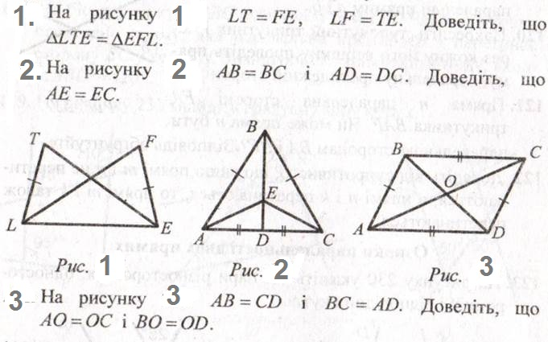
Практична робота
2 варіант

